Slide 1



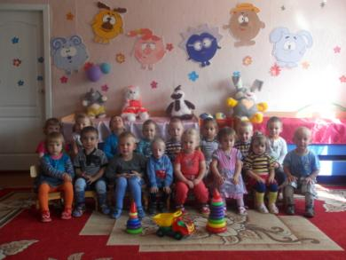


«Мой любимый детский сад»
Есть особый сад на свете,
Не деревья в нем, а дети,
Он для маленьких ребят
И зовется детский сад.

Slide 2
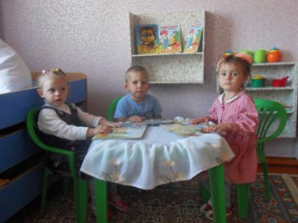
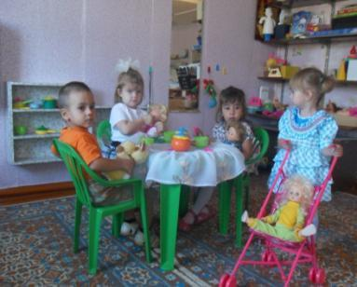
Мы играем и рисуем,
Сказки слушаем, танцуем,
Из пластилина на дощечке
Лепим разных человечков.

Slide 3


Slide 4
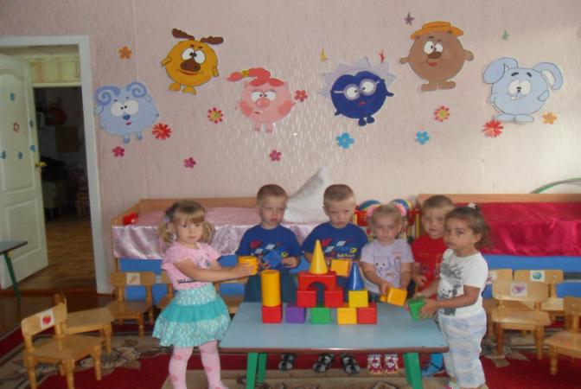
Вот кубики наши,
Мы строим дома
Ты тоже научишься
Строить дома

Slide 5
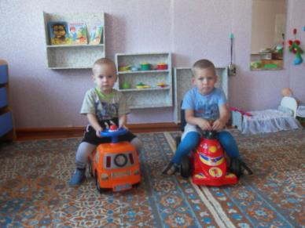
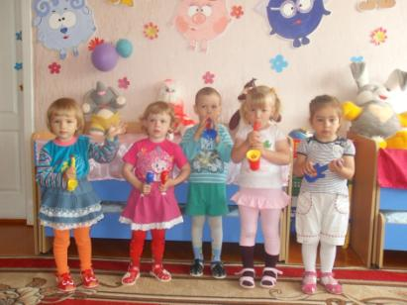

Мы спешим Здесь любимые игрушки
В урочный час Здесь друзья
В дом родной И здесь подружки.
Для каждого из нас .

Slide 6
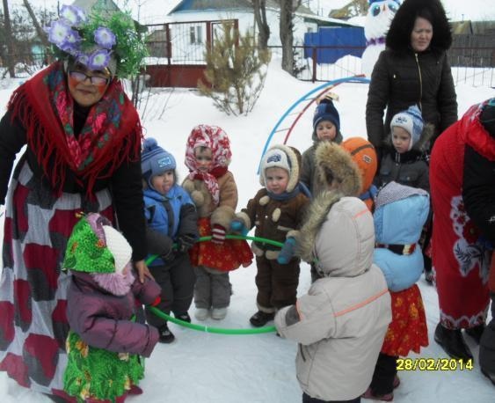
Приходи,
ВЕСНА,
скорей!!!
Нас, озябших отогрей!
Едет Масленица дорогая,
Наша гостюшка годовая,
На саночках расписных
Для ребяток удалых.

Slide 7
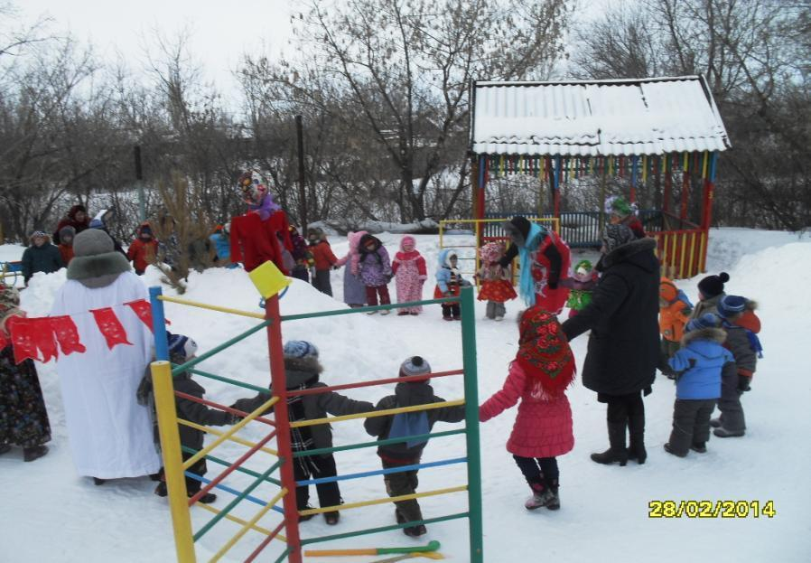

Slide 8
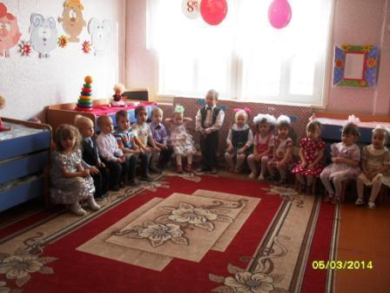
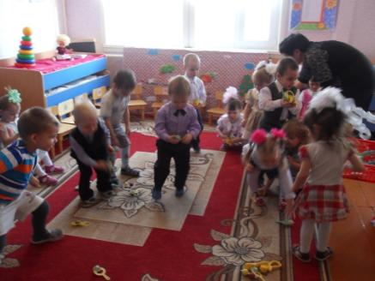
В детском садике живут, здесь играют и поют…

Slide 9
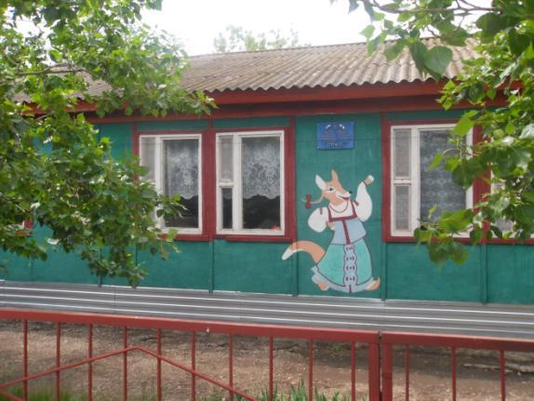
Это просто добрый дом где мы весело живем!

